Slide 1
Квест-игра «Поиск сокровищ» в средних группах «Улыбка» и «Гнездышко»
Выполнила: Хусаинова Ч.Ф.
г. Сургут, 2018 год

Slide 2
Цель:
- развитие у детей коммуникативных навыков, умение работать в команде.
Задачи:
1. Развивать познавательный интерес.
2. Способствовать воспитанию двигательных качеств: быстроты, ловкости, выносливости.
3. Объединить детей, доставить им удовольствие, способствовать сближению и организованности группы.
4. Организовать совместную досуговую деятельность участников образовательного процесса

Slide 3
Порядок проведения игры:
Вступление. Знакомство с обезьяной, получение маршрутного листа (карты).
В ходе игры дети совершают путешествие по станциям, которые имеют следующие названия: «Спортивная», «Сказочная», «Активная», «Загадочная», «Пузырьковая», «Прыжковая», где дети выполняют соответствующие тематике задания.
Подведение итога (нахождение клада).

Slide 4
Ожидаемые результаты:
Научить детей работать самостоятельно и в команде;
Создать положительно-эмоциональное настроение;
Развивать у детей умение ориентироваться на местности по карте-схеме, определять направление маршрута.

Slide 5
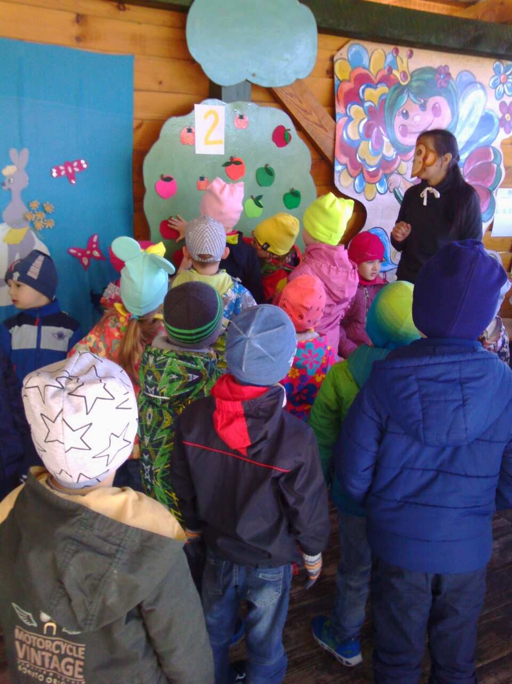

Slide 6
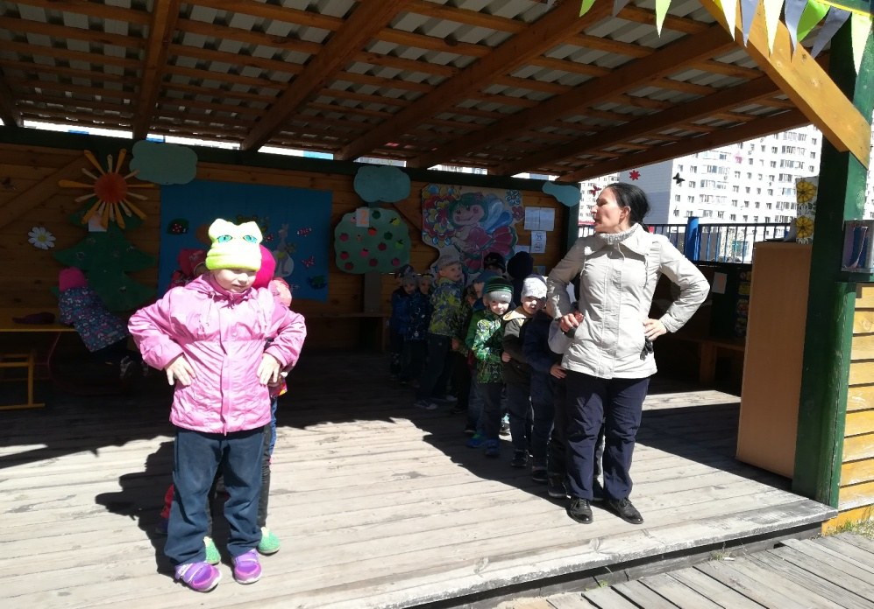
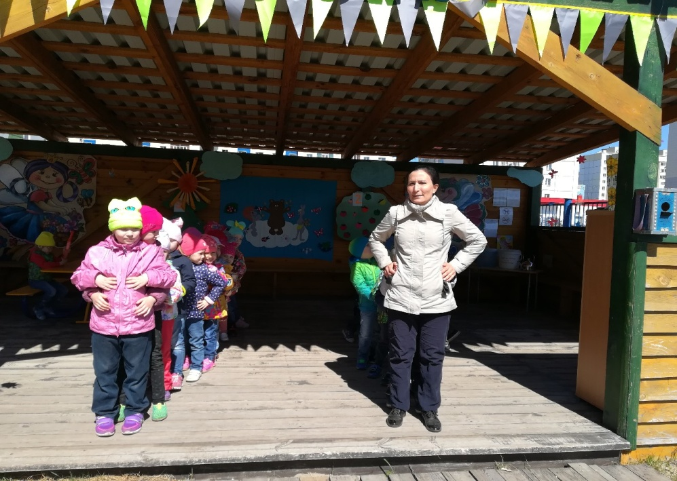

Slide 9
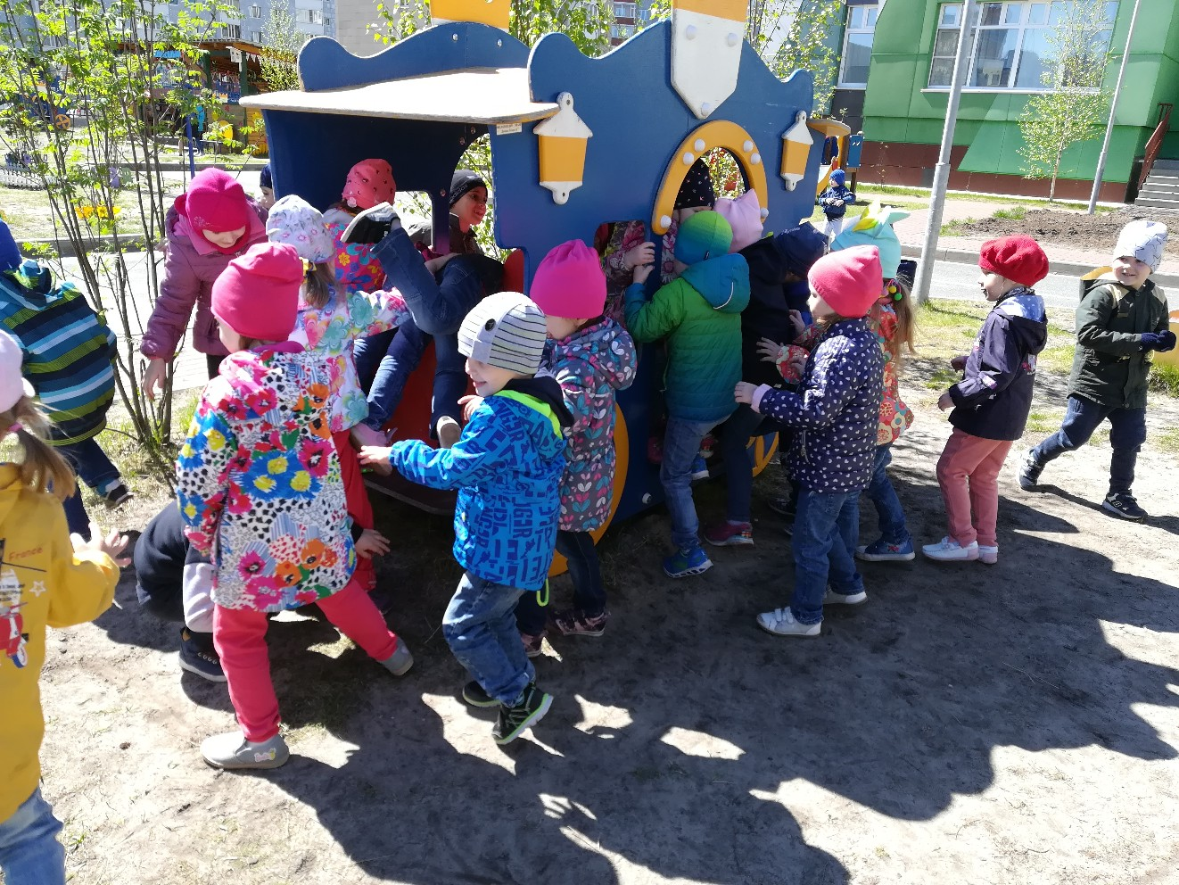

Slide 10
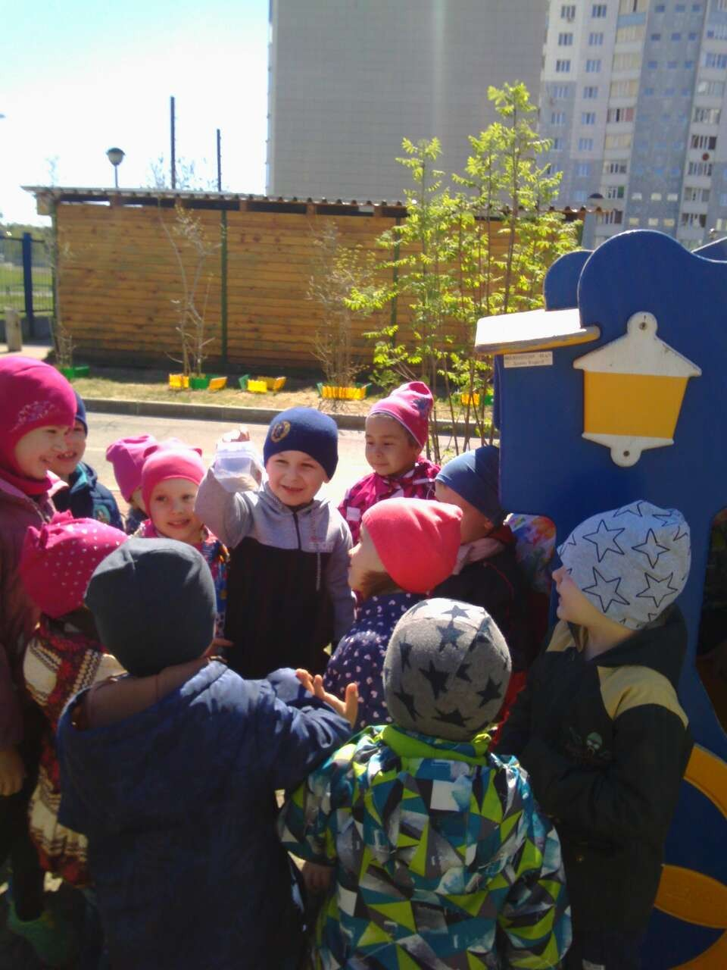

Slide 14
Спасибо за внимание!!!

